Slide 1
Ieraduma aborts
Dace Matule
2016.30.01

Slide 2
Grūtniecības neiznēsāšana ir organisma nespēja saglabāt grūtniecību līdz augļa dzīvotspējai: gestācijas laikam pilnām 22 grūtniecības nedēļām un augļa svaram 500 gramiem. ( Agrīni ˂ 12. gr.ned. ˃ vēlīni ˂ 22. gr.ned.)
.
Klīniskais agrīnas grūtniecības neiznēsāšanas variants | Paskaidrojums | Angliskais variants
Spontānais aborts (nenovēršams, daļējs vai pilnīgs) | Grūtniecības attīstība pārtraukusies, ir AGN simptomi, augļa ola izdalās no dzemdes: nenovēršams: draudoša aborta simptomi, bet ir atvērts cervikālais kanāls un/ vai tek augļa ūdeņi daļējs: augļa olas audu retence dzemdes dobumā pilnīgs: dzemdes dobumā nav augļa olas audu | Miscarriage (inevitable, incomplete or complete), pregnancy loss
Ieraduma aborts | Anamnēzē 3 un vairāk sekojošas pēc kārtas AGN | Reccurent pregnancy loss
Nenoticis aborts | Grūtniecības attīstība pārtraukusies, var būt AGN simptomātika, augļa ola neizdalās no dzemdes | Missed abortion
Draudošs aborts | Ir AGN simptomātika, bet grūtniecība progresē | Threatened miscarriage
Neskaidras dzīvotspējas grūtniecība | Ir AGN simptomi, TVUS dzemdes grūtniecība, bet nav datu par dzīvotnespējīgo grūtniecību vai nenotikušo abortu | Pregnancy of uncertain viability
Neskaidras lokalizācijas grūtniecība | Seruma HCG > 5mUI/ml, TVUS grūtniecību nevizualizē | Pregnancy of uncertain location
Ārpusdzemdes grūtniecība | Grūtniecība, kas nelokalizējas dzemdes dobumā | Ectopic pregnancy
Dzīvot nespējīga grūtniecība | Atbilstošs HCG pieaugums,TVUS aina neatbilst progresējošai grūtniecībai
Progresējoša grūtniecība | Atbilstošs HCG pieaugums, TVUS dinamikā atbilst HCG pieaugumam | Viable pregnancy

Slide 3
Kas ir ieraduma aborts - IA
Ieraduma aborts – grūtniecības atkārtota spontāna
pārtraukšanās trīs un vairāk reizes.
Ginekoloģija prof.I Vībergas redakcijā
Pēc PVO – jebkura grūtniecība līdz 20.grūtniecības nedēļām un auglis mazāks par 500 gr., kas neprogresē, auglis aiziet bojā un notiek tā ekspulsija.
Daudzas valstis jau par IA definē 2 grūtniecību pārtraukšanos
Definīcija “Ieraduma aborts” ( recurrent misscarriage) ir 3 grūtniecību pārtraukšanās. Literatūrā sastopams “recurrent pregnancy loss” – grūtniecību pārtraukšanās līdz 28 nedēļām.

Slide 4
Agrīna grūtniecības neiznēsāšana ( AGN ) parasti ir primāra - saistīta ar embrija sporadisko aneiploidīju, retāk tā var būt arī sekundāra - dēļ citiem faktoriem.
Sekundārās AGN iemesli:
Antifosfolipīdu sindroms.
Iedzimtas trombofīlijas (antitrombīna, proteīnu C/S deficīts, V Leidena faktora mutācija, hiperhomocisteinēmija).
Dzemdes patoloģija.
Slikti kompensēts cukura diabēts vai vairogdziedzera patoloģija.
Aptaukošanās, ja apaugļošanas notiek ar ART.
Mātes infekcijas.
Nepietiekoša progesterona sekrēcija.
Vecāku ģenētiska patoloģija
IA iemesls visbiežāk kāds ir sekundāras agrīnas grūtniecības neiznēsāšanas veids.

Slide 5
Ieraduma aborta riska faktori
Imunoloģiskie traucējumi
AFS ○ Antikardiolimīna a-v ○ Lupus antikoagulanti ○ Anneksīna V antivielas ○ Beta-2 Glikoproteīna antivielas ○ Phosphatidylserine antivielas ○ Protrombīna antivielas
Ģenētiskas un molekulāras patoloģijas
Balancētas translokācijas Inversijas Recidivējoša aneiplodija Skewed X-chromosome inactivation
Endokrīni:
Paaugstināts hemoglobīna A1c līmenis Zems progesterons LF PCOS Autoinūns tireoidīts, hipo-, hipertireoīdisms
Trombofīlijas
Protrombīna G20210A gēna mutācija Factora V Leiden mutācija Proteīna C deficīts Proteīna S deficīts Antitrombīna III deficīts Metilenhidrotetrafoliāzes reduktāzes (MTHFR) gēna defekts , kas izraisa hiperhomocisteinēmiju
Dzemdes patoloģijas
Divragu Ar starpsienu Dubulta Mioma, adenomioze Saaugumi

Slide 6
Kas ir aktuāls šodien ieraduma aborta cēloņu diagnostikā un ārstēšanā?
AFL antivielas
Vai ir lietderīgi pētīt HLA polimorfismu
Preimplantācijas ģenētika
Proteināzes un inhibitoru loma
Endokrīno, imūno, asinsrites un progesterona mijiedarbība
Sirds-asinsvadu saslimšanu korelācija ar IA
Izmainīts citokīnu profils sievietēm ar IA
Taktika istmikocervikālas nepietiekamības gadījumā
Partnera faktoru nozīmē IA gadījumos
Jaunākais par terapiju atkārtotas neveiksmīgas implantācijas gadījumā
Pārmantotā trombofīlija
Infekciju nozīme
Perifēro un dzemdes dabīgo galētājšūnu loma IA gadījumos
Prednizolona pielietojums
Didrogesterona, zemu devu aspirīna, mazmolekulāro heparīnu, augšanas faktoru terapijas pielietojums (Granulocyte colony stimulating factor -G-CSF)
Zems Anti-Millera hormons un IE
Stresa, depresijas un dzīves ieradumu nozīme
Diabēta, vairogdziedzera saslimšanu, celiakijas iedzimtu dzemdes patoloģiju

Slide 7
Agrīnas grūtniecības attīstība
Kas sekmē grūtniecības sarežģījumus
Faktori, kas neietekmē grūtniecības norisi
Hromasomālas patoloģijas
Dzemdes dobuma patoloģijas
Anatomiskas malformācijas
Luteīnās fāzes nepietiekamība
Trombofīlija, AFS
Hipertenzija
Sociāli- demogrāfiskie faktori
Mātes vecums virs 35
Sieviete nedzīvo kopā ar bioloģisko tēvu
Ķermeņa svars - < 16 ĶMI 30 <
Endokrīnās saslimšanas
Iepriekšējie missed abortion
Neauglība, ārpusdzemdes grūtniecība anamnēzē
Akušieriskie faktori
Stress
Alkoholisms
Daudz partneru
Tēva faktors
Tēva vecums virs 45
Asiņošana coitus laikā
Īss periods starp grūtniecībām
Izglītība
Akušieriskie iznākumi
Preeklampsija anamnēzē
Darbs, kas ir saistīts ar fizisku slodzi, stāvošs
Kafija
Uztura īpanības, dieta ( gaļa, veģitārisms utl)
Smēķēšana un mērens alkohola patēriņš
Fiziskas nodarbības, pat intensīvas
Tēva smēķēšana vai alkohola lietošana
Alkohols apaugļošanās brīdī
Dzimumdzīve ( ja nav asiņošana)
Slikta dūša
Early pregnancy , Roy G Farquason, Cambridge medicine 2010

Slide 8
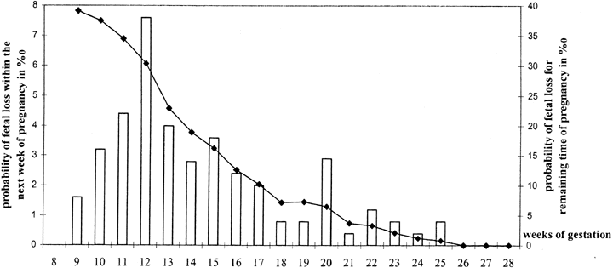
Klīniski var dg. grūtniecību no ~ 5 – 6 nedēļas pēc PM
Ja noteiktu hCG pēc iespējamās implantācijas dienas – 31% iet bojā
Klīniski dg. grūtniecības pārtraukšanās līdz 12.gr.ned. – 10-12%
Grūtniecības pārtraukšanās risks

Slide 9
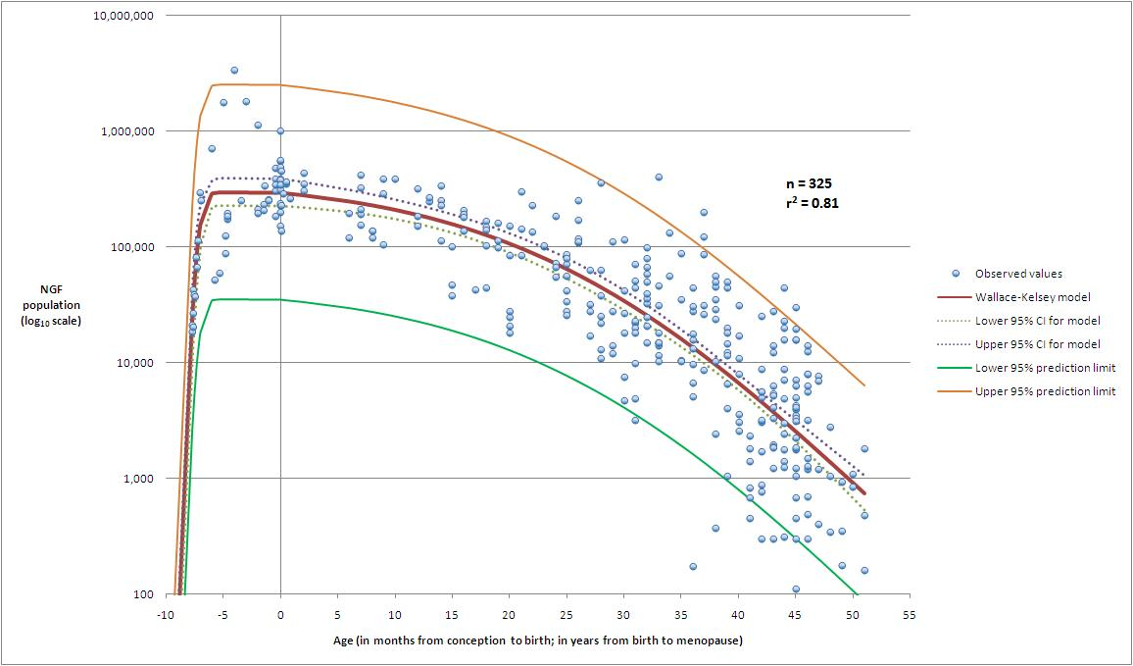
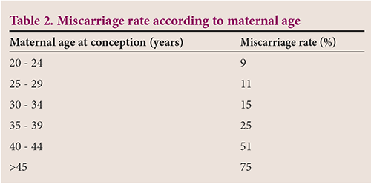
Vecums
Premordiālo folikulu skaits
Ietekmē :
Samazinās olnīcu dzimumhormonu sekrēcija
Mātes vecums un dzimumhormoni ietekmē antigēnu un citokīnu produkciju
(Ieraduma) aborts un mātes vecums

Slide 10
Faktori, kas ietekmē IA sastopamību
Ģimenes
Pie normāla kariotipa – ja vienai no māsām ir IA – 25,3% iespēja, ka arī otrai māsai būs IA
Uzskata, ka tas ir saistīts ar ģenētisku polimorfismu
Partnera
Nav pierādījumu, ka IA ir partnera specifisks
80-os terija par IA partneriem ar līdzīgām
HLA ( cilvēka leikocītu antigēnu allēlēm)
– nav pierādīta
Dzīvesveida
Aptaukošanās
Pārliecīga kafijas un alkohola lietošana
Fizisks vai psiholoģisks stress
Iepriekšēja neauglības ( infertiliy/subinfertility) diagnostika palielina IA risku
HLA-Sharing, Recurrent Spontaneous Abortion, and the
Genetic Hypothesis
Philip W. Hedrick
Division of Biological Sciences, University of Kansas, Lawrence, Kansas 66045
Manuscript received August 24, 1987

Slide 11
Nākotnes iepazīšanās modeli noteiks genoms
Scientific Mach (ASV), Gene Partner (Šveice ) – iepazīšanās pēc DNS.
“Sasvīdušo T-kreklu eksperiments” ( Wedekind et al.2009)
Ķermeņa smarža saistīta ar to genomu rajonu, kas atbild par imunitāti – HLA gēniem
Sievietes pēc T-kreklu smaržas izvēlējās vīriešus, kuru HLA allēles bija atšķirīgas
Gerver-Apgar et al 1997 pierādīja – jo vairāk ir HLA līdzīgas allēles, jo mazāka romantiska/seksuāla interese starp vīrieti un sievieti
Bērnam, kurš piedzims vecākiem ar atšķirīgām HLA būs vairāk antigēnu uz šūnu virsmas. Jo vairāk antigēnu, jo stiprāka imūnā aizsardzība.
Tā kā patogēni var kļūt rezistenti pret HLA allēli un var savairoties ar specifisku darbību pret šo allēli, tad pēcnācējiem no vecākiem ar atšķirīgu HLA kodu, būs lielākas iespējas pretoties patogēniem.
HLA gēni ir izteikti polimorfi. Ja diviem indivīdiem ir līdzīgi HLA gēni, visticamāk tie ir radinieki. Viņu pēcnācējam ir lielākas ģenētiskas homozigotātes iespējas, tādejādi veicinot recesīvo mutāciju manifestāciju.

Slide 12
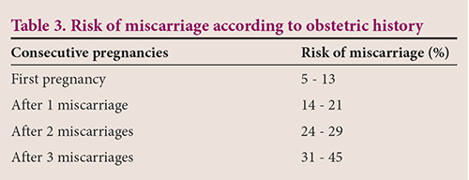
Iepriekšējas neveiksmīgas grūtniecības ( miscarriage) prognostiskā nozīme
Ja pētījumos iekļauj tikai tās pacientes, kurām ir bijušas tikai 2 spontānas grūtniecības pārtraukšanās, tad nav iespējams noteikt ar māti saistīto faktoru, jo divi aborti var būt spontānas jaunas autosomālas trisomijas patoloģijas iemesls. Veicot citoģenētiku , hromosomālas patoloģijas sastopamība šādos gadījumos ir 43%
Jo lielāks IA skaits,jo lielāka iespēja diagnosticēt iemeslu:
Palielinās dažādu imunoroģisku riska faktoru sastopamība
Imunoterapijas efektivitāte palielinās
Samazinās hromosomu patoloģiju
skaits
IA sastopamība – akušieriskā anamnēze

Slide 13
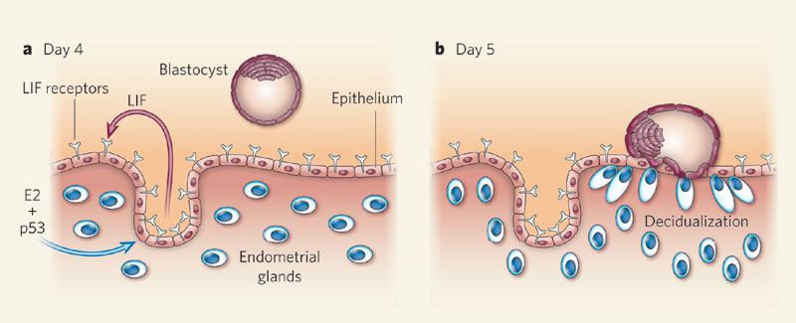
Preimplantācijas embrijos – morfoloģiskas/hromosomālas patoloģijas
- 6% spermatozoīdu un 20% oocītu ir ar aneiploīdiju
“Kļūda”notiek meiozes I un II stadijā – saistīta ar priekšlaicīgu hromatīdu dalīšanos
~ 1/3 no aneiploīdījām rodas pirms 5.dienas implantācijas – 3.dienā
Audu kultūrā diagnosticēts - ~ 5o% no klīniski diagnosticētu
grūtniecību pārtraukšanās saistīta ar hromosomālu patoloģiju, ka veiktu tūlīt pēc dg
genoma hibridizāciju – hromosomālas patoloģijas dg – 75-90%
Autosomālas trisomijas 50%
Simpson, J, Carson, S, Glob. libr. women's med., (ISSN: 1756-2228) 2013; DOI 10.3843/GLOWM.10319

Slide 14
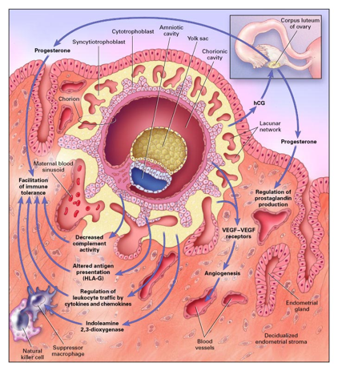
Veiksmīgu grūtniecību nosaka pilnvērtīga embrija implantācija “draudzīgā”( receptīvā) endometrijā
Māte nosaka:
Spontānu decidualizāciju
Embrija kvalitātes kontroli
Atgrūšanu/menstruācijas
Dzemdes plasticitāti
Embrijs:
Cilvēka embrijam ir raksturīga hromasomāla nestabilitāte
Blastomēru – 8 šunu stadijā vērojamas hromasomālas patoloģijas vairākās no šūnām
Blastocistu stadijā aneiploīdijas sastop mazāk
Reģenerācija sākas ar menstruālo asiņošanu
Pēc secīgas hormonu iedarbības uz endometriju , kā arī ovulāciju,
endometrijs 19-21.dienā - sagatavots implantācijai
Fibroblasti kļūst sekretori – notiek decidualizācija
Procesa kvalitāti nosaka progesterons
Trofoblasta invāziju
Hemostāzi
Imunomodulāciju
Aizsardzību pret oksidatīvo stresu
Implantation, decidualisation and how we may
be able to influence it, J.Brosens ISUOG 6/6/2014

Slide 15
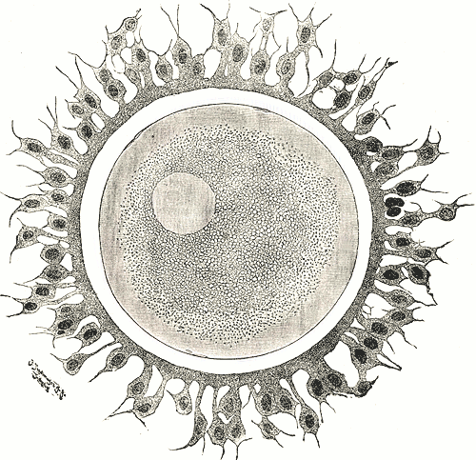
Implantācijas hipotēze
Mātes ķermenim imunoloģiski ir
“jāatpazīst” embrijs un tas jāpieņem
Ovocīta dzīvildze olvada amulārajā daļā 12-24 stundas
Iespēja apaugļoties – 1:3
Tūlīt pēc apaugļošanās un pirms dalīšanās vēl nenotiek imunoloģiska “atpazīšana”
Imunoloģiska signālu sistēma sāk darboties tad, kad olšūna veido savus antigēnus
Ap embriju veidojas Zona pellucida ( ZP), kas pēc fertilizācijas un pirms implantācijas aizsargā embriju
Arī mātes cumulus oophorus šūnas pirmās 3 dienas pēc apaugļošanās nodrošina embrija imunoloģisko aizsardzību un barošanas funkciju,veidojot corona radiata – olvada transporta laikā

Slide 16
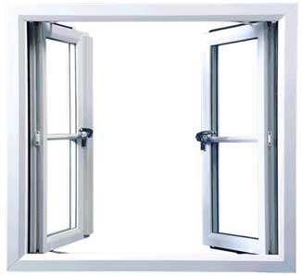
Implantācijas logs – endometrijs gatavs uzņemt apaugļotu olšūnu, 5 – 7 dienas pēc ovulācijas
Progesterons:
Atver implantācijas logu
Sekmē blastocistas adhēziju
Veicina stromālo reakciju
Regulē NK šūnas
Regulē HLA-G gēna ekspresiju
Inducē Th2 citokīnu produkciju
Citokīni ( Th2 – regulatori, Th1 – iekaisuma)
Augšanas faktori
NK šūnas nosaka angioģenēzi un imunosupresiju
Makrofāgi nosaka progesterona receptoru ekspresiju
Progesterona inducētais bloķējošais faktors
Pēc implatācijas loga- refraktārā/neuzņēmīgā fāze:
embrija ģenētiska pārbaude un citu embriju atgrūšana

Slide 17
Citi I trimestra spontānas grūtniecības pārtraukšanās iemesli
30-50% nav saistīti ar hromosomālu patoloģiju – poligēni/multifaktoriāli
Izolētas strukturālas patoloģijas
Selektīvs mozaīcisms tikai placentā, mantots no viena vecāka
Luteīnās fāzes nepietiekamība – būtiska tikai IVF cikos līdz 9.nedēļai
Vairogdziedzera saslimšanas
Smags cukura diabēts
Iedzimtas dzemdes attīstības patoloģijas
23,8% ar recidivējošu grūtniecības pārtraukšanos
Iegūtas dzemdes dobuma patoloģijas ( adhēzijas –pēc abrāzijas , kas veikta pēcdzemdību periodā – 15-30% spontāna grūtniecības pārtraukšanās )
Submukozi miomas mezgli – nepilnvērtīgs endometrijs implantācijai
Infekcijas - ±
Trombofīlijas ( iedzimtas un iegūtas ) – lupus, AFS - ± I trimestrī, V Leidena faktors – ne I trimestrī
Eksogēnie faktori ( kafija, alkohols, kontracepcija, Rtg, stress) – nav ticamu pierādījumu
Simpson, J, Carson, S, Glob. libr. women's med., (ISSN: 1756-2228) 2013; DOI 10.3843/GLOWM.10319

Slide 18
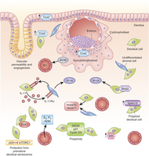
Ja embrijs ir pilnvērtīgs – deciduālie audi veicina embrija attīstību
Pat pirms implantācijas – pilnvērtīgs embrijs inducē “signālus” endometrija
receptivitātei
Pilnvērtīgs preimplantācijas embrijs aktīvi sekretē tripsīnu, kas iniciē implantāciju
“draudzīgā”vidē
Šos signālus nosaka gēni, kas ir atbildīgi par implantāciju
Implantāciju nosaka pozitīva vai negatīva selekcija
Recidivējošu spontānu abortu iemesli:
Vecāku hromasomālas translokācijas
Trombofīlijas
Endokrīni traucējumi
Imunoloģiskie aspekti
Anatomiskas patoloģijas
Neatrod NEKO un neizskaidro iemeslu
Implantation, decidualisation and how we may
be able to influence it, J.Brosens ISUOG 6/6/2014

Slide 19
Viens no izskaidrojumiem: Agrīna grūtniecības pārtraukšanās – embriju dabīga selekcija
Ja ir traucēta decidualizācija = nepilnvērtīga embriju selekcija
Ja ir nepilnvērtīga embriju selekcija = agrīna embrija bojāeja saistībā ar aneīploidiju
Ja ir traucēta decidualizācija ( veidojas nepilnvērtīga placenta ) = vēlīns, normāla kariotipa augļa spontāns aborts
Ja ir slikta embriju selekcija = “patoloģiska “auglība ar ļoti daudziem spontāniem abortiem
Deciduālām šūnām ir jāiziet noteikts cikls: –
- pro-inflammatory/pro-implantation → anti-inflammatory/pro-selective
Ja ir traucēta deciduālo audu transformācija – pieaug neveiksmīgu implantāciju skaits
Menstruālā asiņošana un cikliska endometrija reģenerācija nodrošina implantāciju dzemdē
Implantation, decidualisation and how we may
be able to influence it, J.Brosens ISUOG 6/6/2014

Slide 20
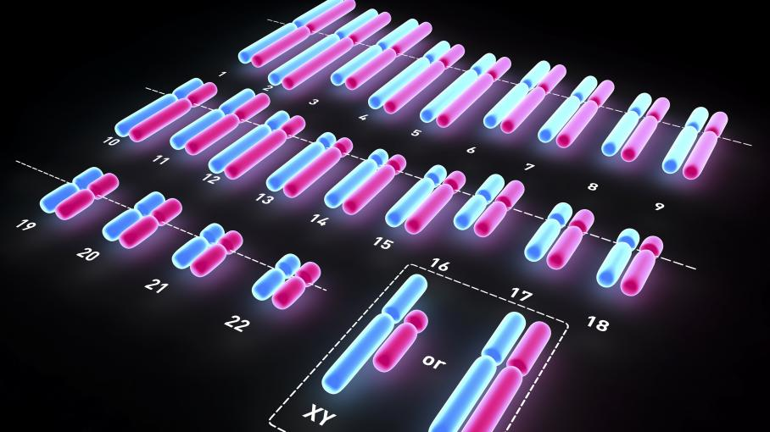
Spontāno abortu ģenētika
50-80% pirmā trimestra abortu iemesls viena vai poli-gēnu ģenētiskas mutācijas
Veicot CVS missed abortion gadījumos I trimestrī, hromasomāla patoloģija – 75-90%
Bet – liela daļa grūtniecību I trimestrī “nesasniedz” CVS iespēju – ja tiek veikta mikročipu hibridizācija agrīni, hromasomālo patoloģiju sastopamība sievietēm virs 35 g.v. – 60-75%
II trimestrī ģenētisku patoloģiju sastopamība ~ 15%
patoloģiju spektrs līdzīgs kā jaundzimušajiem – trisomijas 13,18, 21, dzimumšūnu polisomijas vai X monosomija
III trimestrī - foetus mortus gadījumā ģenētisku patoloģiju sastopamība 5%
Lanasa MC et al, Am J Hum Genet 1999;65:252

Slide 21
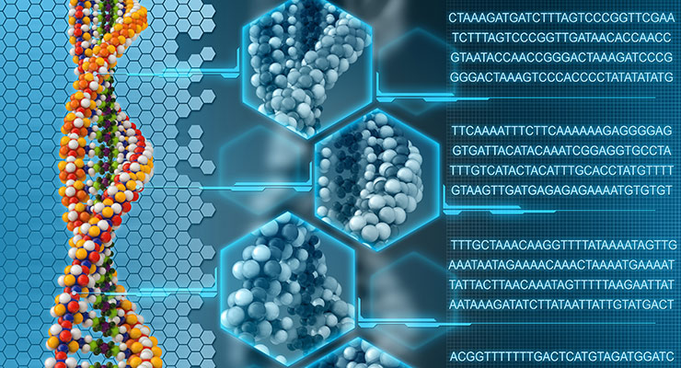
Recidivējoša aneiploīdija
Ģenētisku patoloģiju sastopamība pieaug saistībā ar spontāno abortu skaitu
Bet – pie atkārtotiem~ 3-4 spontāniem abortiem , jāmeklē arī citi iemesli grūtniecības neiznēšāšanai
Iespējams, ka embrijs ir ar normālu kariotipu, bet ar strukturālām patoloģijām
No 22000 cilvēka gēniem , tikai 5000-7000 ir identificēti
Iespējams, ka vēl neizpētīti gēni kodē normālu vai patoloģisku embrija attīstību

Slide 22
Vai pie atkārtota missed abortion ( MA ) jāveic embrija/augļa kariotipēšana?
Jā
Psiholoģiskais aspekts
Prognostiski pamatota ārstēšana
Hromosomālas aberācijas – 25-60% pie atkārtotiem MA
Arī AFS un iedzimtu pārmantotu trombofīliju gadījumā hromosomālu patoģiju iespēja – 20-40% ( Carp et al. FertSter 2001;5,678)
Aborta materiāla kariotipēšana nodrošina pilnvērtīgu ģenētisku konsultāciju
Labāka prognoze nākošai grūtniecībai, ja ir diagnosticēta augļa aneiploīdija – jo tas ir augļa “iemesls”: nākošais var būt ar normālu kariotipu
Atkārtoti diagnosticētu aneipolīdiju gadījumā – preimplantācijas diagnostika
Normāla kariotipa gadījumā prognoze nav tik labvēlīga – liecina par mātes faktoru ( Hormonāla terapija? Trombozes profilakse? Imunoloģiska terapija? )

Slide 23
Vai pie atkārtota missed abortion ( MA ) jāveic embrija/augļa kariotipēšana?
Nē
Christiansen OB et al. Evidence based investigations and treatments of early pregnancy loss. Fert Steril 2005;83: “Kariotipēšana jāveic tikai pētījumos”...
National Society of Genetic Councelors 2005: “Tā kā kariotipēšana ir dārga metode un ne vienmēr dod vērtīgu informāciju, tai nav rutīna pielietojuma”....
Royal College of Obstetricians and Gynaecologists 2011: “Citoģenētiskā izmeklēšana jāveic pēc 3 spontānā aborta. Ja materiālā ir hromosomāla patoloģija – jāveic vecāku kariotipēšana”...
American Society of reproductive Medicine 2012:”Kaut arī citoģenētiskai izmeklēšanai ir psiholoģiska vērtība, tomēr iespējama kontaminācija ar mātes audiem, arī patoloģiska kariotipa gadījumā iespējami citi neiznēsāšanas iemesli, kā arī ne-hromosomālas augļa patoloģijas”....
Vairāk kā pusei no abortu materiāla var būt normāls kariotips
Tā kā ir tik daudz nepierādāmu pat atkārtotu spontānu abortu iemeslu ( ~ ½ no visām pacientēm), būtu nepareizi uzskatīt, ka nākošās grūtniecības neiznēsāšana ir nenovēršama. 2/3 no šīm sievietēm ar psiholoģiskas harmonijas, iejūtīgas antenatālās aprūpes, bez medikamentozas terapijas , ar atkārtotu normāli noritošas USG palīdzību būs normālas dzemdības ar veselu bērnu
Patreizējās tehnoloģijas iespējas un rezultātu precizitāte ir atkarīga no ļoti daudz ārējiem faktoriem ( nederīga audu kultūra, ārējā materiāla kontaminācija, mātes šūnu kultūra) – kļūdas iespēja 5-42%.
Grūtniecības pārtraukšanās – 5% reproduktīvā vecuma pāriem
50% - nav izskaidrojams iemesls

Slide 24
Indikācijas I
Augsts aneuploīdu embriju attīstības risks normāla vecāku somatiskā kariotipa gadījumā (indikācijas PGS):
Ieraduma aborts
Neveiksmīgi IVF cikli (˃2)
Neskaidras etioloģijas neauglība
Sievietes vecums (>37)
Zema spermas kvalitāte
Dzimuša bērna vai augļa hromosomālā patoloģija
Poor responder (jebkurā vecumā, FSH >12; AMH < 1; AFS <5)
Kariotipa izmaiņas no viena vecāka (piem., Robertsona vai reciprokās translokācijas, mozaīcisms)
Vīriešu neauglības faktors, kas ir saistīts ar AZF mikrodelēciju (Y hromosoma)
Teorētiski: dzimuma noteikšana X-recesīvo sindromu riska gadījumā

Slide 25
Indikācijas II
Vecāku (viena vai abu) izmainīta kariotipa gadījumā vai ja ir augsts risks nodot ģenētisku patoloģiju bērnam (indikācijas PGD – pirmsimplantācijas ģenētiskajai diagnostikai uz monogēnajām saslimšanām)
Piemēri saslimšanām, kuru pārmantojamību var izslēgt ar PGD:
Dušēna muskuļu distrofija
Hantingtona sindroms
Hemofīlija
Fragilā X hromosoma
Ihtioze
Cistiskā fibroze
Sirpjveida šūnu anēmija
U.c.

Slide 26
Statistika – veikto kariotipu rezultāti:
Analizēto embriju daudzums – 368
Pacientu grupa >40 gadiem
Vidējais hromosomāli normālo embriju daudzums – 29.41 %
Vidējais hromosomāli pataloģisko embriju daudzums – 70.59 %
Pacientu grupa >35 gadiem
Vidējais hromosomāli normālo embriju daudzums – 34.44 %
Vidējais hromosomāli pataloģisko embriju daudzums – 65.56 %
Pacientu grupa <35 gadiem
Vidējais hromosomāli normālo embriju daudzums – 45.45 %
Vidējais hromosomāli pataloģisko embriju daudzums – 54.55 %
Pacientu grupa izmaiņas kariotipā
Vidējais hromosomāli normālo embriju daudzums – 26.97 %
Vidējais hromosomāli pataloģisko embriju daudzums – 73.03 %

Slide 27
Dzemdības ( ar normālu kariotipu) pēc spontāna aborta
Sullivan et al. Recurrent fetal aneuploidy and recurrent miscarriage Obst Gyn 2004;104:784

Slide 28
Mātes imunitāte, teratogēni un augļa šūnu apoptoze
Apoptoze nosaka embrioģenēzi:
normāla struktūru attīstība
ierobežo patoloģisku šūnu un struktūru attīstību
kontrolē šūnu skaitu
Tumora supresijas proteīns p53
Transskripcijas faktors NF-kB
Cisteīna aspartata proteāze
Teratogēni
Augļa
apoptozes mehanismi
TNF α↑
Augšanas faktors TGFß2↓
Stimulējošais faktors CSF-1 ↓
Mātes imūnās atbildes reakcijas
Citokīnu balanss
Mehānismi dzemdē, kas nodrošina mātes-augļa imūno toleranci
caur TNFα un TNFß modificējot embrija atbildes reakciju uz teratogēniem
mātes imunās atbildes reakcijas atkarīgas no teratogēna veida
imunoterapijas loma arvien diskutabla
Trowsdale J et al Mechanisms of maternal-fetal tolerance, Nat Immun 2006,7;241

Slide 29
Ar embriju saistītā imunomodulācija
Citokīni – molekulas, kas modulē imūnās atbildes reakciju, tās ilgumu
Th-1 citokīni aktivē uteroplacentāro asinsvadu šūnu trombotiskos un iekaisuma procesus
Th-2 inhibē Th-1 izraisīto audu bojājumu
TNF-β izraisa trofoblasta šūnu apoptozi – nomāc augšanu
Embrija aizsardzību nodrošina:
Th-2 atbildes reakcija
Veidojas aizsargājošie citokīni
IL
Asimetriskās antivielas
Nesaistās ar antigēnu
Neaktivē komplimenta saistīšanās kaskādi
Dabīgo galētājšūnu aktivitātes samazināšanās

Slide 30
Didrogesterons ir vienīgais uz pētījumiem balstītais progesterons, kas caur PBIF inhibē citokīnu produkciju
Auglis ar
antigēniem
Progesterona receptoru aktivācija
↑PIBF – progesterona inducētais bloķējošais faktors
Bloķē ķēdes reakciju
Dominē Th-2 atbildes reakcija
Embrija aizsargājoša imunomodulācija
Th-1 šūnu atbildes reakcija
Ķēdes reakcija:
→ TNFα + interleikīns2
→ Dabīgās galētājšūnas
→ Limfokīnu aktivizētās galētājšūnas
Th-2 šūnu atbildes reakcija
Augļa bojāeja
Dzīvs auglis

Slide 31
Ar progesterona sekrēciju saistītās
Paaugstināts FSH, zems anti-Millera hormons
– samazināta olnīcu rezerve
Vairogdziedzera patoloģija
Hiperprolaktinēmija
Endokrinokoģiskie
spontānas grūtniecības pārtraukšanās iemesli
8-12%
PCOS
Hipoparatireoidisms
Nekontrolēts diabēts
I tipa CD
+ hipertenzija
+ adipozitāte
+ilgstoša saslimšana
+ diabētiskas asinsvadu komplikācijas
+ smēķēšana
Ar inhibīnu saistītie IA –
veicina placentas sekretoro aktivitāti,

Slide 32
Luteīnās fāzes nepietiekamība
Progesterons
Sagatavo endometriju blastocistas implantācijai
Kontrolē endometrija nobriešanu
Darbojas uz endometriju caur specifiskiem estrogēna kontrolētiem receptoriem
Preovulatorā 17ß estradiola sekrēcija veicina endometrija epitēlija šūnu prolīferāciju un diferenciāciju
Seko – progesterona izraisīta stromas šūnu prolīferācija un diferenciācija
LF nepietiekamība ir saistīta ar nepietiekamu folikulu attīstību, corpus luteum nepietiekamību, neadekvātu endometrija nobriešanu/atbildes reakciju uz normālu progesterona sekrēciju
Citi LF nepietiekamības iemesli – svara zudums, stress, svara zudums, hiperprolaktinēmija, menarche sākums, perimenopauze
Vēsturiski ( Insler et al 1992, Corpus luteum defects Curr Opin Obst Gyn )
uzskatīja, ka līdz 35 % IA saistīti ar progesterona nepietiekamību.
Patreiz – pretrunīgi pētījumi

Slide 33
Hiperprolaktinēmija un IA
Prolaktīnu (PL) sekretē hipofīze, arī krūts diedzeri, placenta, dzemde, T limfocīti
Prolaktīns, arī placentas laktogēns ( PL) un augšanas hormons (GH) saistās ar vienu receptoru
Nozīme corpus luteum persistences nodrošināšanā un progesterona sekrēcijā
Augsts PL līmenis bloķē progesterona sintēzi
Prolaktīna sekrēcija ir saistīta ar stresu, samazina hCG sekrēciju placentā agrīnā grūtniecības laikā. Iespējams, ka periovulatori ir pārejoša hiperprolaktinēmija. Lai precīzi diagnosticētu – rekomendē ~ 7 prolaktīna mērījumus, t.s. ~ 4 ap ovulāciju. IA un neauglības gadījumā novēro ~200% prolaktīna pieaugumu ap ovulāciju salīdzinot ar vidus-folikulāro fāzi. Nav noteiktu kritēriju tranzitoras hiperprolaktinēmijas diagnostikai.
Hirahara F, Andoh N, Sawai K et al. Hyperprolactinaemic recurrent miscarriage and results of randomised bromocriptine treatment trials. Fertil Steril 1998; 70: 246–252.
23Dlugi AM. Hyperprolactinaemic recurrent spontaneous pregnancy loss: a true clinical entity or a spurious finding Fertil Steril 1998; 2: 253–255
Notes:
Prolak;ins ir stresa atkarīgs hormons reported that prolactin, a stress-related hormone, reduced hCG secretion from the early human placenta in vitro. Ben-David²¹ suggested that hyperprolactinaemia may occur in a transient manner, around the pre-ovulatory phase. To detect the transient hyperprolactinaemia several blood samples were necessary, one at the mid-follicular phase, 3–4 during the expected ovulation period, and one at the mid-luteal phase. A rise of 200% greater than mid-follicular baseline levels at the time of peak follicular maturity indicates transient hyperprolactinaemia, which is associated with unexplained infertility and repeated miscarriages. Hirahara et al.²² reported the use of bromocryptine in 64 women with ≥ 2 miscarriages and hyperprolactinaemia achieved a successful pregnancy outcome in 85.7%, compared with 52.4% in the control group. However, the study was open to criticisms because of the lack of strict criteria for hyperprolactinaemia and recurrent miscarriage²³. More recently, Bussen et al.¹⁰ showed that women with recurrent miscarriage had significantly higher prolactin levels than the controls. Our data include a subgroup of women (n= 23) with daily plasma prolactin measured in the mid-follicular phase to early luteal phase, and suggest that there is no firm evidence that hyperprolactinaemia is associated or a cause of recurrent miscarriage

Slide 34
Vairogdziedzera patoloģija un IA
Hipertireoidisms – 0,1-0,4% no visām grūtniecībām
Spontānu abortu, priekšlaicīgu dzemdību, preeklampsijas IUAA, jaundzimušo saslimstības, mirstības risks
Nav IA iemesls
Hipotireoidisms – 0,5% no visām grūtniecībām
Nekompensēts hipotireoidisms – augļa neirokognitīvās attīstības traucējumu iemesls
Spontānu abortu, maza svara augļu, priekšlaicīgu dzemdību risks
Vairogdziedzera hormoni:
Iedarbojas uz oocītiem granulozo un luteīno šūnu līmenī
Zems tiroksīns izraisa TRH-tiroksīna atbrīvotājhormona produkciju
↑TRH paaugstina prolaktīna līmeni
↑prolaktīns izmaina GnRH sekrēciju – nav “normāla”ovulācija
Autoimūns tireoidīts – 10-15% reproduktīvā vecuma sievietēm:
vairogdziedzera antivielas aktivizē imunitāti, paaugstina autoimūnās
reakcijas pret fetoplacentāro kompleksu
I trimestrī eutireoīdām grūtniecēm ar autoimūno tireoidītu var veidoties
hipotireoze – pirms grūtniecības jāizmeklē TSH, br T4, av

Slide 35
PCOS, Insulīna rezistence un IA
Iespējams IA ~ 40% PCOS gadījumos
Savstarpēja faktoru mijiedarbība
Adipozitāte
Hiperinsulinēmija
Hiperandrogenēmija
Izmaina oocītu kvalitāti
Maina endometrija receptivitāti
Insulīna rezistence
Izraisa hiperhomocistēmiju→hipofibrinolīze→↑plazminogēna aktivatora inhibitors→↑homocisteīns→↑trombozes
Mainīta endometrija receptivitāte
Paaugstināts LH
Metformīns veicina endometrija vaskularizāciju
un asinsriti luteīnā fāzē, samazinot I trimestra spontāno abortu skaitu

Slide 36
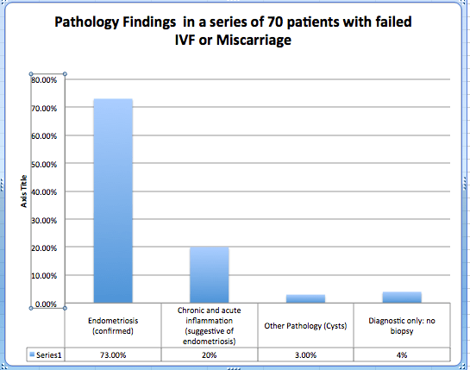
Endometrioze un IA
endometrija nepilnvērtīga nobriešana
progesterona receptoru ( PR-B) samazināšanās endometrijā
progesterona rezistence
neadekvāta / nepietiekoša atbildes reakcija uz progesterona terapiju
endometriozes perēkļi izraisa iekaisuma reakciju:
paaugstinās citokīni
mainās imunitātes mediatori – makrofāgi, dabīgās galētājšūnas, T un B šūnas
mainās T šūnu funkcija ektopiskā endometrija perēkļos
aktivējas B šūnas, kas saistās ar ektopiskā endometrija molekulām veidojot
anti-endometriālās antivielas
Hjordt Hansen MV, Dalsgaard T, Hartwell D, Skovlund CW, Lidegaard O. Reproductive prognosis in endometriosis. A national cohort study. Acta Obstet Gynecol Scand. 2014 May;93(5):483-9

Slide 37
Progesterons jālieto, ja :
Ja pg< 15 pg/ml – 17 no 18 ab I trimestrī
Teorija – aborts nenotiek zema Pg dēļ, bet zems Pg norāda uz placentas funkciju izsīkumu/nepietiekamību
Corpus luteum sekretē gan Pg, gan E2 – iespējams, ka CL nepietiekamības gadījumā tikai Pg terapija nedos vēlamo rezultātu
arī zems E2 līmenis izraisa ab, neraugoties uz Pg terapiju vai arī “normālu” Pg līmeni

Slide 38
Vai luteīnās fāzes nepietiekamība ir saistīta ar neauglību vai IA?
Luteīnās fāzes nepietiekamības diagnostika
Teorētiski – ja ir corpus luteum nepietiekamība, visbiežāk būs neauglība, retāk – IA
Pētījumos pierādīts, ka pat ļoti zems Pg līmenis ( ~ 5pg/ml) spēj nodrošināt normāli funkcionējošu endometriju ar adekvātu endometrija bioķīmisko marķieru līmeni
Sievietēm ar oligo-amenoreju un IA anamnēzē tika konstatēti norlmāli Pg un LH līmeņi luteīnā fāzē, bet salīdzinoši zemi estradiola līmeņi
Quenby et al. Predicting recurrent miscariiages Obst Gyn 1993;82, 132
Veicot progesterona noteikšanu luteīnā vidusfāzē sievietēm, kuras plānoja grūtniecību, progesterona līmenis būtiski neatšķīrās dzemdējušām (86)/ missed ab.( 46) grupās – 42,3/42,6 nmol l
Yany et al Midluteal serum progesterone concentrations...Reprod Biomed Online 2013;26;138
Sievietēm, kurām nav LF nepietiekamība, veicot endometrija biopsiju atsevišķos ciklos, iespējama līdz pat 50% LF nepietiekamība
Davis OK et al The incidence of lutheal phase defects ..Fert Steril 1989;51, 582
Practice Commitee of Am Society of Reproductive Medicine ( 2012):
Praktiski nav LF nepietiekamības diagnostiski testi
Neviena LF nepietiekamības ārstēšanas metode nav efektīva dabīgos, nestimulētos ciklos

Slide 39
ISRCTN92644181 DOI 10.1186/ISRCTN92644181 Progesterone in recurrent miscarriages (PROMISE) study
Multicentru, dubultakls, placebo kontrolēts randomizēts pētījums - noskaidrot vai progesterona terapija palielinās dzīvi dzimuša skaitu sievietēm ar neskaidras etioloģijas IA. Randomi – 2x dienā vagināli supozitoriji ar 400mg mikronizētā progesterona vai placebo tūlīt pēc + gr.testa līdz 12 grūtniecības nedēļai.
836 sievietes - saņēma progesteronu (404 ) vai placebo (432 ). Pētījumu pabeidza - 98.8% (826 no 836 ). Dzīvi dzimušo skaits - 65.8% (262 no 398 ) progesterona grupā un 63.3% (271 no 428 ) placebo grupā ( RR1.04; 95% [CI], 0.94 to 1.15;)
Conclusions
Progesterone therapy in the first trimester of pregnancy did not
result in a significantly higher rate of live births among
women with a history of unexplained recurrent miscarriages.
(Funded by the United Kingdom National Institute of Health Research;
PROMISE Current Controlled Trials number, ISRCTN92644181.)
N Engl J Med 2015; 373:2141-2148November 26, 2015DOI: 10.1056/NEJMoa1504927

Slide 40
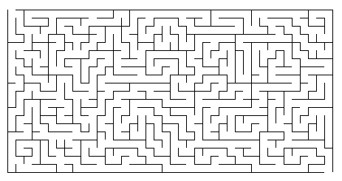
Progesterons un I trimestra imunomodulācija
Arvien tiek pētīta mātes un embrija savstarpējā imunoloģiskā mijiedarbība
Embrijs – semi-allotransplentants
Progesterona imunoloģiskās iedarbības modulators – progesterona inducētais bloķējošais faktors
Regulē progesterona iedabību ar antiabortīvu iedarbību
Uzskata, ka sievietēm ar IA ir nevis zems Pg līmenis, bet zems PIBF ( Th1/Th2, NK, TNF, IL-1, IL-10.....)

Slide 41
Kā tad īsti ir ar progesterona terapiju???
Progesterona noteikšana serumā
Viszemākais dzīvotspējīgas grūtniecības Pg- 5,1ng/lm
Pg≥ 25ng/ml – 97% dzīvotspējīga grūtniecība
≤ 12-15ng/ml – draudoša grūtniecības pārtraukšanās
Vienreizēja progesterona noteikšana var būt kļūdaina, jo progesterona fluktuācijas ir 10-kārtīgas /24 stundu laikā
Progesterona līmenis var būt “normāls’, bet ir progesterona receptoru deficīts
Patoloģiski embriju rada zemu hCG līmeni, kas savukārt rada zemu progesterona līmeni → zems progesterons nav iemesls , bet sekas

Slide 42
Didrogesterons un mikronizētais progesterons
Didrogesterons
Mikronizētais progesterons
Ķīmiskā struktūra - retroprogesterons – C9 un C10 ir apgrieztā pozīcijā, ir papildus dubultā saite starp C6 un C7 atomiem
Sintēzes veids –pregnadienu transformē par didrogesteronu ultarvioletās gaismas ietekmē, tādējādi tas iegūst mikronizētu tabletes zāļu formu ar augstu biopieejamību iekšķīgai lietošanai
Ievades veids – tikai perorālai lietošanai
T max variē no 0,5-2,5 st
Absolūtā biopieejamība ir 28%
Ķīmiskā struktūra - identiska dabiskajam progesteronam
Sintēzes veids – ķīmiskas sintēzes ceļā no augiem – Dioscorea mexicana,Dioscorea villosa, Dioscorea polygonoides
Ievades veids - perorālais un vaginālais
Metabolisms- identisks dabiskā progesterona metabolismam
Lietojot per os Tmax sasniedz 2-3 st . laikā un tā ir stabila 12 st.
Pusizvades periods 16-18 st.
Absolūtā biopieejamība ir 6-8%
Schindler 2009, Simon,1993

Slide 43
Dabīgā progesterona metabolisms
P/O ordinētā progesterona metabolizāciju ietekmē:
Zarnu traktā – baktērijas ar 5b-reduktāzi
Zarnu sieniņā – 5a-reduktāze
Aknās – 5b-reduktāze, 3a un 20a hidroksilāze
Novēro 5a un 5b-pregnanolona ( GABA) un pregnandiona pieaugumu ( ar antimitotisku un tokolītisku aktivitāti )
Vagināla progesterona ordinācija:
Normālai maksts mikroflorai un gļotādai nav 5a un 5b-reduktāze
Pēc vaginālas progesterona ordinācijas novēro tikai nelielu 5a-pregnanolona pieaugumu

Slide 44
Didrogesterons un mikronizētais progesterons
Mikronizētais progesterons
Didrogesterons
Tam nav estrogēna, androgēna, anaboliska, kortikosteroīdiem līdzīga un termogēna efekta
Progesterona metabolīti , kurus metabolizē 3α-reduktāze -allopregnanolons un pregnanolons , ir GABA receptoru modulatori
Progesterons selektīvi paaugstina amygdala reaktivitāti - tas norāda, ka P4 blakusefekti realizējas ar neiroloģisku mehānismu
Blakusefekti, lietojot perorāli – sedācija, anksiolītisks efekts
Lietojot vagināli, blaknes samazinās
Ņemot vērā didrogesterona augsto biopieejamību
un tā metabolītu izteikto progestagēno aktivitāti
didrogesterona terapeitisko efektu iespējams sasniegt
ar 10-20 reižu mazāku devu kā iekšķīgi
lietojamajam mikronizētajam progesteronam
Schindler, 2009 De Ligniers, 1995,

Slide 45
Progestagēna ievades veids
5 klīniskie pētījumi, kas salīdzināju orālu progesterona ordināciju / salīdzināja ar placebo (El-Zibdeh 2005; Goldzieher 1964; Klopper 1965; Moller 1965; MacDonald 1972). Meta-analize neuzrāda statistiski ticamu atšķirību. (Peto OR 0.96; 95% CI 0.65 to 1.40)
4 klīniskie pētījumi salīdzina i/m progestīnu / placebo(Corrado 2002; Le Vine 1964; Reijnders 1988; Shearman 1963). Meta-analize neuzrāda statistiski ticamu atšķirību (Peto OR 0.77; 95% CI 0.36 to 1.68).
2 pētījumi salīdzina vaginālu progesterona ordināciju/placebo (Gerhard 1987), (Nyboe Anderson 2002). Meta-analize neuzrāda statistiski ticamu atšķirību (Peto OR 0.74; 95% CI 0.40 to 1.35),
The statistical interaction test suggests that there is no difference in treatment effect between subgroups (Test for subgroup differences: Chi² = 0.62, df = 2 (P = 0.73), I² = 0%), Analysis 1.4.

Slide 46
Luteālās fāzes atbalsts IVF protokolos
Ir pētījumi, kas pierāda, ka perorālais didrogesterons (20-30mg-40mg) ir tikpat efektīvs kā vaginālais mikronizētais progesterons (400-600-800mg)^{1,2,3}
430 IVF pacientes
Salīdzināta didrogesterona 20mg un vaginalā mikronizētā progesterona 600mg lietošana luteīnās fāzes atbalstam IVF ciklos
12 nedēļas
Nav statistiski ticamas atšķirības rezultātos
Didrogesterons izraisīja mazāku pacienšu neapmierinātību blakusefektu dēļ
Chakravarty et al., 2005
1 Ganesh A, Chakravarty BN, Mukherjee R, et al., Comparison of oral dydrogestrone with progesterone gel and micronized progesterone for luteal support in 1,373 women undergoing in vitro fertilization: a
randomized clinical study, Fertility and Sterility, 2011, 95(6):1961-5
2 Chakravarty BN, Shirazee HH, Dam P, et al., Oral dydrogesterone versus intravaginal micronised progesterone as luteal phase support in assisted reproductive technology (ART) cycles: Results of a randomised
study, Journal of Steroid Biochemistry & Molecular Biology, 2005, 97:416–420
3 Patki A, Pawar VC, Modulating fertility outcome in assited reproductive technologies by the use of dydrogesterone, Gynecological Endocrinology, 2007, 23(1):68-72

Slide 47
Kā ar hCG?
Nodrošina steroīdhormonu produkciju no corpus luteum
hCG – glikoproteīns – producē trofoblasts un hipofīze
Iesaistīts angioģenēzē, veicina progesterona sekrēciju, nodrošina trofoblasta šūnu diferenciāciju, sagatavo embriju implantācijai, nodrošina imunoloģisku feto-placentāro aizsardzību pret “atgrūšanu” endometrijā, nodrošina miometrija receptivitāti, iesaistīts augļa orgānu attīstībā

Slide 48
Oligomenoreja un IA
Sievietēm ar oligomenoreju salīdzinoši vairāk IA – 21% - 0,9% IA sievietēm ar regulāru MC
Analizējot kariotipu pēc IA - 57% - normāls kariotips
Pacientēm ar oligomenoreju – vēlāka ovulācija, kas izraisa missed abortion
Diagnosticē – zemu estradiolu, bet normālu LH un progesteronu
Ordinējot hCG sievietēm ar oligomenoreju – labvēlīgs grūtniecības iznākums – 85%
Carp HJA. Recurrent miscarriage and hCG supplimentation. Gynekol Endokrinol 2010;26

Slide 49
hCG lietošana
Nav pietiekoši pierādījumu – ne par, ne pret hCH terapiju
Nav salīdzinoši, dubultakli, prospektīvi randomizēti pētījumi
hCG pētījumos būtu jāiesaista sievietes ar oligomenoreju un IA vai IA ar normāla kariotipa augļiem

Slide 50
AFS
Konstatē AF antivielas , arī antikardiolipīnu, antiß-2 glikoproteīnu, lupus antikoagulantu
Iemesli – autoimūna saslimšana, kas kombinējas ar vides, hormonāliem, un ģenētiskiem faktoriem, kā arī infekciju klātbūtni( parvovīruss, CMV, toksoplazmoze, streptokokki, stafilokokki, mikoplazma h. U.c.)
AFL izpausme:
Trombocītu agregācija
Imunoloģiski iedarbina iekaisuma mehānismu trofoblasta audos
Izmaina angiogenēzi trofoblastā, vazokonstrikcija
Izraisa pastiprinātu placentas audu nekrozi, kas savukārt patoloģiski aktivē endotēliju- rada endotēlija disfunkciju

Slide 51
Klīniskā un laboratorā diagnostika
Antifosfolipīdu sindroms
RAFS – reproductive autoimmune failure syndrome
Klīniski:
Trombozes ( ≥1 neizskaidrotavenoza vai arteriāla tromboze, t.sk. insults)
Autoimūna trombocitopēnija
IA ( ≥ 1 neizskaidrota augļa bojāeja ≥10 gr.ned. vai ≥ 3 IA)
Laboratori:
Antikardiolipīna antivielas
Lupus antikoagulants
Klīniski:
Augļa retardācija < 34 gr.nrd.
Smaga preeklampsija
Akušieriski sarežģījumi
Placentas abrupcija
HELLP sindroms
Herpes gestationis
Chorea gravidarum
Neskaidra neauglība
Endometrioze
IA ( ≥ 1 neizskaidrota augļa bojāeja ≥10 gr.ned. vai ≥ 3 IA)
Laboratori:
Antifosfolipīdu antivielas
Lupus antikoagulants
IgM izmaiņas – gammopatija
Antinukleārās antivielas orgānu specifiskās antivielas ( antitireoīdās antivielas, grud;as muskulatūras antivielas )

Slide 52
AFS terapija
Aspirīns – nav pārliecinošu pierādījumu. Rekomendē – 75mg (American College of Obstetricians and Gynecologists)
Mazmolekulārie heparīni – antitrombotiski, inhibē komplimenta aktivāciju, saista a AF-av, inhibē imunopatoloģiju endotēlijā – droši un efektīvi lietošanai ( riski – asiņošana, trombocitopēnija, osteopēnija, bet guvumi ir lielāki )
Warfarin – teratogēns I trimestrī, rekomendē lietot II trimestrī
Glikokortikoīdus nerekomendē
Rekomendē uzsākt terapiju, kad ir “+”grūtniecības tests
MMH Terapiju pārtrauc 12 stundas pirms dzemdībām, atsāk 12 stundas pēc dzemdībām un turpina 12 nedēļas, aspirīnu pārtrauc 7 dienas pirms dzemdībām
Papildus terapijas iespējas:
intravenozi – imunoglobulīns 400-1000 mg/kg 5 dienas katru mēnesi i/v
plazmoferēze samazina antivielu titrus
Nerekomendē glikokortikoīdus

Slide 53
Dzemdes patoloģijas un IA
Millera vadu attīstības patoloģija
Dzemdes aģenēze vai hipoplāzija
Vienragu dzemde
Divragu dzemde
Dubulta dzemde
Arkveida dzemde
Dzemde ar septu
Dzemdes mioma
Adenomioze
Endometrija polipi
Intrauterinas adhēzijas
IA -1/3 no visām grūtniecībām – saistīti ar patoloģisku vaskularizāciju, samazinātu miometrija apjomu
Jāizslēdz nieru patoloģija
IA – 20,9%, priekšlaicīgas dzemdības – 24.4%
IA – a-vaskulāra septa, traucēta decidualizācija, muskuļaudi septā – ar nekoordinētu kontraktilitāti
Mezglu novietojums, izmēri
Svešķermeņa efekts, rada hronisku iekaisuma reakciju endometrijā

Slide 54
Kādu diagnostikas metodi izvēlēties dzemdes patoloģiju diagnostikā sievietēm ar IA
Metode | Priekšrocības | Trūkumi | Cena
USG | Tūlīt pieejama Neinvazīva Teicami atspoguļo morfoloģiju | Dzemdes kontūra neskaidra Nevar pilnībā atspoguļot dzemdes dobumu | Salīdzinoši lēta
HSG | Vizualizē dzemdes dobumu, cervikālo kanālu, olvadu uzbūvi, caurlaidību | RTG starojums Joda nepanesība Sāpīga IIS risks | Salīdzinoši lēta
3D USG | Vizualizē gan dobumu, gan miometriju Labi izšķir divragu/septētu dzemdi | Ne visur pieejama aparatūra Pieredzējis speciālists | Salīdzinoši lēta
HiKoSI | Labi izvērtē dzemdes dobumu Nosaka olvadu caurlaidību | Laikietilpīgs Kļūdaini daudz i/u adhēziju diagnostika | Salīdzinoši lēta
Diagnostiskā histeroskopija | Visprecīzākā dobuma patoloģijas metode Vienkārša ambulatora manipulācija | Invazīva Nav pārliecinoša septas/divragu dzemdes diagnostika Neinformatīva par olvadu caurlaidību | Vidēja
MR | Precīzi atspoguļo mīksto audu patoloģiju | Nav informācijas par olvadu caurlaidību Rezultāti grūti interpretējami | Dārga
Diagnostiskā lp | Precīza septas/divragu dzemdes diagnostika | Invazīva Nepieciešama anestēzija | Dārga

Slide 55
Dzemdes patoloģiju ārstēšana
Polipi
HRS pacientēm ar neizskaidrotu neauglību un polipu - 65% iestājas grūtniecība
Rekomendē evakuēt pat mazus polipus
Dzemde ar starpsienu
Histeroskopiska resectio septum cavi uteri/metroplasty uzlabo iznākumu par 45,8%-67%-89%
Mioma
Submukozu miomu histeroskopiska evakuācija samazina spontāno abortu sastopamību ( 2cm un lielāki)
Konservatīva miomektomija, ja intramurāli mezgli ir lielāki par 5 cm uzlabo grūtniecības iznākumu par 50-60%
Mezglu un a.uterinae emboliācija var izraisīt iespējamu priekšlaicīgu olnīcu funkciju izsīkšanu – šīs metodes nerekomedē
Hydrosalpinx - salpingektomija pirms IVF –
pēc Cochrane - ~ 2x palielinās grūtniecības iznēsāšanas iespēja.

Slide 56
Vai tiek rekomendēta limfocītu imunoterapija ( LIT ) ar tēva limfocītiem?
Imunizējot ar tēva limfocītiem ļauj mātei atpazīt alloantigēnu un to pieņemt
Injicējot limfocītus, mātes organismā veidojas imunoloģiskas atbildes reakcijas – pieaug T2 šūnas, pieaug T regulējošās šūnas, samazinās dabīgo galētājšūnu citotoksitāte
Būtiska ir iespējamā IA etioloģijas diagnostika
Pacientēm, kurām ir hromasomāli, endokrīni, dzemdes patoloģijas vai noteikti autoimūni IA iemesli, nav indicēta imunoterapija
Tā kā visām adaptīvām reakcijām -nepieciešams noteikts laika periods
Terapijas uzsākšana – 2 mēnešus 5.-7.mcd pēc kārtas, vismaz 40 dienas pirms IVF/ovulācijas
LIT - lietojot noteiktā selektīvā populācijā pēc standartizēta metodes protokola tiek uzskatīta par drošu un efektīvu ārstēšanas metodi pacientēm, kurām iepriekšējās terapijas nav devušas guvumu
Billingham RE 1953
Halanz NA 1964
Clark DA.2006
Liang P.2012
Kaczmarek A.2013

Slide 57
Intravenoza imunoglobulīna ievadīšana ( IVIg)
Mērķa auditorija – tikai pacientēm ar imunoloģiskiem IA, nav pielietojams pie anatomisku, hromasomālu, trombozes vai hormonālu faktoru izraisītiem IA
Rekomendē tikai tām pacientēm, kuru IA etioloģiskais mehanisms var tikt regulēts ar IVIg:
IVIg samazina dabīgo galētājšūnu aktivitāti
IVIg samazina iekaisīgo T šūnu citokīnu koncentrāciju
IVIg palielina T šūnu regulējošo darbību
IVIg nomāc B šūnu autoantivielu veidošanos
IVIg satur antivielas pret antivielām – anti-ideopātiskās antivielas
Lai pierādītu palielinātu galētājšūnu daudzumu endometrijā, jāveic biopsija
Terapiju uzsāk agrīni – pirms iespējamās apaugļošanas
51 publikācija/ 10 kontrolēti pētījumi
Skeptiķi: the lack of scientific rationale for immunotherapy
has not stopped its introduction into clinical practice

Slide 58
Infekcijas un IA
Hlamīdiju infekcija IR jāskrīnē. Atsevišķos pētījumos ir dati, ka sievietēm ar augstu Chlamidia IgG titru ir biežāk IA.
Bakteriālā vaginoze korelē ar anovuāciju, kā arī ar olvadu necaurlaidības faktoru. Izmainīta maksts mikroflora veicina ascendējošu infekciju, iespējams – veicina arī baktēriju kolonizāciju dzemdes dobumā. Saistība ar vēlu I trimestra/II trimestra agru spontānu abortu.
Miko-ureeoplazmas – jāārstē pims grūtniecības ( doxy) vai grūtniecības laikā ( eritromicīns ) – samazina spontānu abortu skaitu. Pretrunīgi pētījumi.
Iespējams – jāmeklē infekciju izraisītājs dzemdes dobumā.
Antifosfolipīdu sindroms korelē ar infekciju sastopamību. Piem.: izārstējot helicobacter pylori ir iespēja, ka AFS izzudīs

Slide 59
Par ko liecina etioloģisko faktoru atpazīšana:
izplatītākais grūtniecības pārtraukšanas iemesls implantācijas stadijā ir hromosomālas anomālijas;
endometrija biosensorās funkcijas traucējumi sekmē dzīvot nespējīga embrija implantāciju un tālāko grūtniecības pārtraukšanos;
agrīna grūtniecības neiznēsāšana, kas mijas ar vesela bērna piedzimšanu, ir fizioloģisks process, kas ierobežo ģenētiski nepareiza embrija implantāciju un grūtniecības attīstību;
gadījumos, kad 3 spontāni aborti seko viens pēc otrā, ir nepieciešama tālāka izmeklēšana un ārstēšanas taktikas noteikšana.

Slide 60
I trimestra mērījumu nozīme
Optimāla grūtniecības laika noteikšana – 8.-12.nedēļā – maksimāla augšana, minimāls kustīgums, visās sievietēm ~ vienāda augļu attīstība
TV US – lietojam Hadlock CRL mērījumu algoritmu
USG 8-12 nedēļās precīzāks kā LMP
Neatceras datumu
Neregulāri menstruālie cikli
iespējams folikulārās fāzes dažāds garums
Kādēļ ir tik būtiski precīzi noteikt I trimestra augšanu/precīzu CRL
Pierādīts, ka I trimestra augšana tieši saistīta ar grūtniecības iznākumu
Augļiem ar hromosomālu patoloģiju – lēnāka augšana
Grūtniecības, kuras būs missed abortion – lēnāks augšanas ātrums ( CRL zem 5 percentiles)
Būtiski agrīni diferencēt daudzaugļu grūtniecības, kurām arī būs atšķirīgs augšanas ātrums
Kuru augli mērīt – lielāko?mazāko?
Jāatrod lamda pazīme ( bihorionāla grūtniecība)
T-pazīme – monohorionāla grūtniecība
Dvīņiem ir nedaudz atšķirīga missed abortion etioloģija kā vienaugļu grūtniecībai
Augšana zem 5 pecentiles – augļa bojāejas pazīme
IVF grūtniecības aug ar tādu pašu ātrumu kā spontānos ciklos

Slide 61
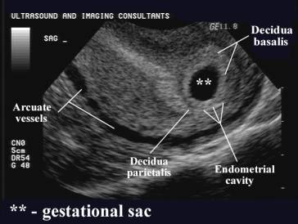
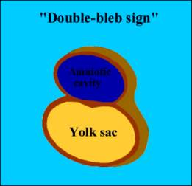
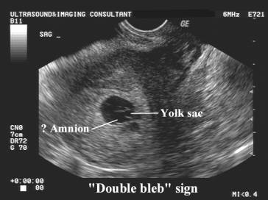
Agrīnas grūtniecības US pazīmes
Augļa ola – vidējais augļa olas diametrs ( MSD )
Dzeltenuma maiss
Auglis - CRL
Intrauterīnu grūtniecību apstiprina
Dubulta deciduālo apvalku pazīme - decidua vera un decidua capsularis
double bleb sign - “dubultpūslīšu “pazīme -secondary yolk sac–germ disk–amniotic sac complex
Intradeciduālā pazīme
Deciduālie audi, salīdzinot ar miometriju parasti ir izoehogēni,var būt nedadz hiperehogēni, ar izteikti hoperehogēnu bazālo slāni
“double-bleb sign” ir pārejošas izmaiņas augļa olas US izskatā ~ 5 nedēļās 4 dienās .To rada dzeltenuma maiss un amnija apvalks. Augli vēl neredz.

Slide 62
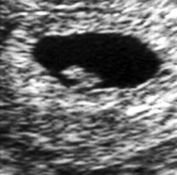
HCG un progesterons
Pētījuma mērķis – noskaidrot labākos rādītājus , lai prognozētu grūtniecības gaitu, ja neredz SD – uncertan viability
Augļa ola < 20mm, CRL ≤ 6mm, SD – nevizualizē
Neskaidras lokalizācijas grūtniecība – hCG + urīnā, bet nevizualizē ne i/u, ne ĀG.
1/3 neskaidras lokalizācijas grūtniecību parasti ir i/u
Ja seruma hCH palielinās par 66% 48 stundās – ticams i/u grūtniecības rādītājs
Kvantitatīva progesterona noteikšana netieši norāda uz grūtniecības pozitīvu progresiju – augsts seruma Pg līmenis norāda uz normālu corpus luteum funkciju
hCG noteikšana dinamikā ir labāks rādītājs, lai neskaidras lokalizācijas grūtniecību gadījumā diagnosticētu i/u grūtniecību ar pozitīvu prognozi - dzīvotspējīgu
Viability of intrauterine pregnancy in women with pregnancy of unknown location: prediction using human chorionic gonadotropin ratio vs. progesterone
T. Bignardi^{1,2,*}, G. Condous^{1,2}, E. Kirk³, B. Van Calster⁵,
S. Van Huffel⁵, D. Timmerman⁶ andT. Bourne^{3,4,6}
Article first published online: 23 APR 2010DOI: 10.1002/uog.7669

Slide 63
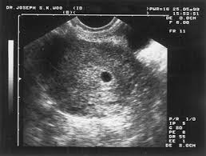
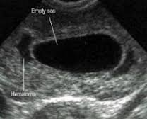
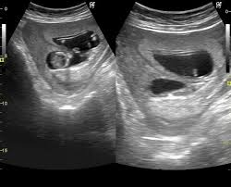
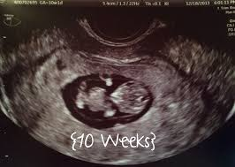
Kad tiek pieļautas kļūdas
~ 5 nedēļas..............................................................................10 – 11 nedēļas
Tukša augļa ola
Ir dzeltenuma maiss nav embrija
Daudzaugļu
grūtniecība
Dzeltenuma maiss un embrijs
Nav sirdsdarbība

Slide 64
Vadlīnijas agrīnas grūtniecības diagnostikā
RCOG
Augļa ola< 20 mm diametrā bez dzeltenuma maisa vai augļa
Auglis CRL < 6mm bez SD. US kontrole pēc nedēļas
2011. – CRL ≥ 7mm, MSD ≥ 25 mm
TV US – SD + ir jāvizualizē ,
ja CRL – 5mm
Tukša augļa ola < 16mm
2013.gadā vadlīniju korekcija
CRL ≥ 7mm bez SD
Augļa olas MSD≥ 25mm bez augļa
Bet! – jāņem vērā, ka mērījumi var nebūt precīzi
Ja augļa olas MSD 16mm – kļūdaina diagnostika – 4,4%
Ja augļa olas MSD 20mm 0 kļūda 0,5%
Izvēlēties nogaidošu taktiku !!!

Slide 65
DOM – Diagnosis of misscariage study novērojuma pētījums St.Thomas, St, Mary , Londona
Pētījuma mērķi
Noteikt metodes jutību un specifiskumu diagnosticējot grūtniecību, ja augļa olas vidējais diametrs ≤ 30mm, ja nav auglis vai dzeltenuma maiss un embrijs – CRL ≤ 8mm bez SD
Populācija – 2925 sievietes
Rezultāti:
Ja augļa olas MSD 16mm – jutība – 96%, 20mm – 99%, 25mm – 100%
Ja CRL -5mm – jutība – 94%, 6mm – 99%, 7mm – 100% missed abortion diagnostikai
Grūtniecības laika noteikšana pēc menstruācijām - ~ 20% sieviešu neatceras
Ja ir precīzs LMP – precīza diagnostika missed abortion pēc tukšas augļa olas – 8 nedēļas 4 dienas, pēc CRL- 8 nedēļas, 100% - pēc 10 nedēļas

Slide 66
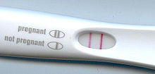
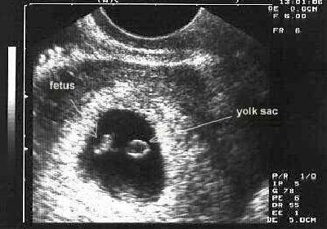
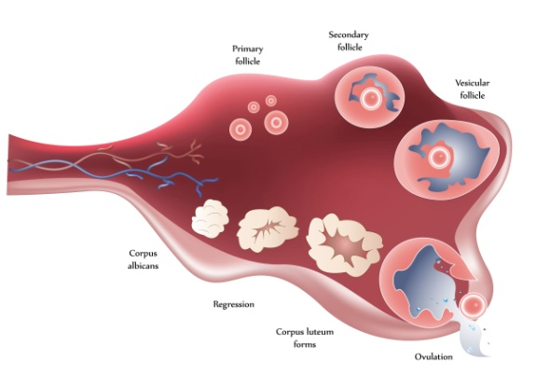
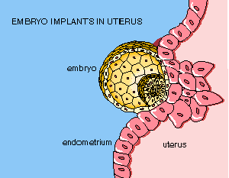
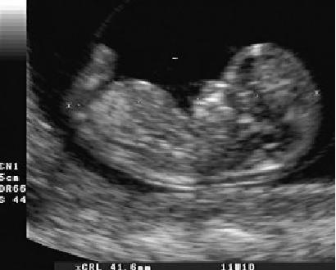
Kādēļ missed abortion diagnozi nevar precīzi uzstādīt pēc LMP
Nav menstruācijas
!
Fertilizācija
Menses
Ovulācija
Regulāros ciklos – 10 – 22 dienas
Neregulāros ciklos – 7 – 60 dienas
Implantācija
6 – 12 dienas

Slide 67
Rekomendācijas
Pirmā US – tukša augļa ola ar vid.Ø ≥ 25mm vai CRL ≥ 7mmbez SD – missed abortion. Bet – iespējams arī atkārtot US pēc 7 dienām
Embrijs bez SD – atkārtot US pēc 7 dienām, ja nav SD – missed abortion
Tukša augļa ola ± dzeltenuma maiss ≥ 12mm – US atkārtot pēc 7 dienām
Tukša augļa ola ± dzeltenuma maiss ≤ 12mm – atkārtot US pēc 14 dienām. Ja vēl pēc 11 dienām nav augļa – missed abortion
Tukša augļa ola, atkārtot US pēc 7 dienām. Ja pēc 7 dienām redz dzeltenuma maisu – 27% būs progresējoša grūtniecība
Embrijs pēc menstruācijām – 10 nedēļas bez SD – vienmēr missed abortion
Diagnostic Criteria for Nonviable Pregnancy early in First Trimester
P Doubilet et al, N Engl J Med 2013;369

Slide 68
Aizdomīgi, bet ne bezcerīgi:
CRL < 7 mm bez SD
Augļa olas vid.Ø 16 – 24mm , augli neredz
US redz augļa olu bez dzeltenuma maisa un US pēc 7 – 13 dienām vēl neredz augli ar SD
Ja pēc US, kurā redz augļa olu ar dzeltenuma maisu , pēc 7 – 10 dienām vēl neredz augli
Ja neredz augli ≥ 6 nedēļas pēc menstruācijām
Ja redz tukšu amnija maisu, kas atrodas blakus dzeltenuma maisam, bet neredz embriju
Palielināts dzeltenuma maiss ≥ 7mm
Vizuāli salīdzinoši maza augļa ola – starpība augļa olas diametram ar CRL - < 5mm
Diagnostic Criteria for Nonviable Pregnancy early in First Trimester
P Doubilet et al, N Engl J Med 2013;369

Slide 69
Establishing the death of an embryo by ultrasound: report of a public inquiry with recommendation W. Hately¹,
J. Case Barrister-at-law¹ and
Professor S. Campbell^{2,*}
Article first published online: 19 FEB 2003
DOI: 10.1046/j.1469-0705.1995.05050353.x
Rekomendē:
vadlīnijas taktikai, lai neevakuētu dzīvu grūtniecību
pat, ja pastāv aizdomas par missed abortion – USG atkārto pēc 7 dienām
precīzi augļa olas , dzeltenuma maisa, CRL mērījumi, apraksta augļa olas formu, hematomas
Hronoloģija:
5 nedēļās – augļa ola – vid.Ø 10 mm
5 – 6 nedēļās – dzeltenuma maiss
augļa ola ~ Ø 16mm, blakus dzeltenuma
maisam auglītis ~ 3mm ar SD
6 – 7 nedēļās – CRL ~ 6mm, SD ~ 125 X
7 nedēļās – CRL ~10mm, SD ~ 152X
8 nedēļās – CRL ~ 16mm, amnions,
dzeltenuma maiss, SD ~ 175X, kustības +

Slide 70
Agrīnas grūtniecības neiznēsāšanas TV USG diagnostiskie kritēriji
Diagnostiskie kritēriji | Aizdomas par agrīnu grūtniecības neiznēsāšanu - jāatkārto TVUS pēc 7-10 dienām
CRL >7 mm, nav embrija sirdsdarbības | CRL 5-7 mm, nav embrija sirdsdarbības
Vidējais augļa olas diametrs 25 mm, nav embrija | Vidējais augļa olas diametrs 16-24 mm, nav embrija
Nav embrija ar sirdsdarbību 2 nedēļas pēc iepriekšējas TVUS, kad vizualizēja augļa olu bez dzeltenuma maisa | Nav embrija ar sirdsdarbību 7-13 dienas pēc iepriekšējas TVUS, kad vizualizēja augļa olu bez dzeltenuma maisa
Nav embrija ar sirdsdarbību 11 dienas pēc iepriekšējas TVUS, kad vizualizēja augļa olu ar dzeltenuma maisu | Nav embrija ar sirdsdarbību 7-10 dienas pēc iepriekšējas TVUS, kad vizualizēja augļa olu ar dzeltenuma maisu
 | Neredz embriju pēc ≥ 6 grūtniecības nedēļām (nav precīza gestācijas laika noteikšanas metode)
 | Tukšs amnijs (vizualizē amniju bez dzeltenuma maisa)
 | Palielināts dzeltenuma maiss >7 mm
 | Augļa olas diametrs ir relatīvi mazāks, salīdzinot ar embrija izmēriem (< 5 mm atšķirība starp augļa olas diametru un CRL)

Slide 71
hCG izvērtēšana
Ja neredz i/u augļa olu – VIENMĒR!!! Ir jāņem vērā ārpusdzemdes grūtnicība
Ar hCG mērījumu nevar noteikt grūtniecības lokalizāciju
Ja nav vizualizējama augļa ola – jāvērš vairāk uzmanība klīniskiem simptomiem kā hCG reezultātiem
hCG mērījumi liecina par trofoblasta prolīferāciju – tos pielieto, lai izvērtētu tālāko taktiku
Veiciet 2 hCG mērījumuss ar 48 stundu intervālu un ne ātrāk , lai izvērtētu taktiku nezināmās lokalizācijas grūtniecības gadījumā
Neatkarīgi no hCG rezultāta INFORMĒJIET!!! Sievieti kā rīkoties simptomu pasliktināšanās gadījumā.
Ja hCG koncentrācija ir lielāka par 63% pēc 48 stundām
Informējiet, ka visticamāk ir i/u grūtniecība ( nedrīks izslēgt ārpusdzemdes grūtniecību )
Rekomendē USG pēc 7 dienām, vai 14 dienām7 and 14 days later. Ja hCG ir1500 IU/L – USG jāveic pēc iespējas ātrāk
Ja vizualizē dzīvu i/u grūtniecību USG – rekomendē antenatālu aprūpi
Ja nevizualizē i/u grūtniecību – tālākā taktika kā ekstrauterīnas grūtniecības gadījumā
Ja hCG samazinās vairāk kā 50% pēc 48 stundām:
Pacienti informē par to, ka grūtniecība neprolongējas? pārtraucas? apstājas?
Rekomendē veikt atkārtotu hCG pēc 14 dienām
Ja hCG koncentrācija mazāk par 50% samazinās nelineāri vai par 63% palielinās neadekvāti – rekomendē atkārtotu apskati 24 stundu laikā
Nezināmas lokalizācijas grūtniecības gadījumā nerekomendē veikt progesterona mērījumu, tikai hCG .

Slide 72
IA izmeklējumu un ārstēšanas protokoli
Izmeklējumi/ terapija | RCOG protokols | ASRM protokols | ESHRE protokols
Vecāku kariotipēšana | Nerekomendē | Rekomendē | Rekomendē
Augļa kariotipēšana | Rekomendē | Rekomendē | Nepieciešami pētījumi
Dzemdes dobuma izmeklēšana | Rekomendē | Nav pietiekoši pierādījumu | Rekomendē
Dzemdes dobuma starpsienas pārdalīšana | Nav pietiekoši pierādījumu | Jāizskata iespēja | ----------------
AFS | Rekomendē | Rekomendē | Rekomendē
AFS ārstēšana ar m/m heparīnu un aspirīnu | Rekomendē | Rekomendē | Nav pietiekoši pierādījumu
Luteīnās fāzes izmeklējumi ( endometrija biopsija) | -------------- | Nerekomendē | Nav pietiekoši pierādījumu
Progesterona terapija | Nav pietiekoši pierādījumu | Nav pietiekoši pierādījumu | Nav pietiekoši pierādījumu
hCG | Nav pietiekoši pierādījumu | Nav pietiekoši pierādījumu | Nav pietiekoši pierādījumu
Bakteriālā vaginoze | Nav pietiekoši pierādījumu | Nerekomendē | -------------
Pārmantotās trombofīlijas | Rekomendē pie II trimestra abortiem | Nerekomendē | Tikai ļoti atsevišķos gadījumos

Slide 73
IA izmeklējumu un ārstēšanas protokoli
Izmeklējumi/ terapija | RCOG protokols | ASRM protokols | ESHRE protokols
Antikoagulantu terapija pie pārmantotām trombofīlijām | Nav pietiekoši pētījumi | --------------- | Nav pietiekoši pētījumi
Vairogdziedzera funkcija | ----------------- | Rekomendē | Rekomendē
Glikozes metabolisms | ----------------- | Rekomendē | Rekomendē
Prolaktīns | ----------------- | Rekomendē | ---------------
TORCH | Nerekomendē | Nerekomendē | Nerekomendē
Alloimunoloģiskie izmeklējumi | Nerekomendē | Nerekomendē | Nav pietiekoši pierādījumu
Imunoterapija | Nerekomendē | Nerekomendē | IVIg – nepieciešami pētījumi
Tender loving care | Nav pietiekoši pierādījumu | Rekomendē | Rekomendē
Dieta, alkohola, smēķēšanas atturība | ------------- | --------------- | Rekomendē
Folskābe hiperhomocistinēmijas gadījumā | ------------- | ---------------- | Nav pietiekoši pierādījumu
Multivitamīni | ---------- | ----------- | Nerekomendē
Steroīdhormoni | Nerekomendē | Nerekomendē | Nerekomendē

Slide 74
IA iespējamie etioloģiskie faktori un pašreiz pētītās ārstēšanas stratēģijas.
Biomarķieris/dzīves faktors | Iespējamā ārstēšana
Vecāku hromosomālas anomālijas | Preimplantācijas diagnostika
Autoantivielas | Prednizolons, intravenozs imunoglobulīns (IvIg)
NK šūnu disfunkcija | Prednizolons, intravenozs imunoglobulīns (IvIg)
Patoloģiska HLA-G ekspresija | Prednizolons, intravenozs imunoglobulīns (IvIg)
Iedzimta/iegūta trombofīlija | Heparīns, folijskābe, zemu devu aspirīns
Autoimūns tireoidīts | Levotiroksīns
PCOS | Svara samazināšana
Spermatozoīdu DNS fragmentācija | Spermatozoīdu separācija un selekcija
Traucēta endometrija selekcija | Endometrija fenotipa hormonāla korekcija
Dzemdes patoloģijas | Ķirurģiska korekcija
HCG gēna polimorfisms | HCG substitūcija
Alkohola lietošana (2-3 devas nedēļā) | Pārtraukt lietošanu
Aptaukošanās | Svara samazināšana
Luteīnās fāzes nepietiekamība | Progesterona preparāti
Imunoloģiski faktori | Imunizācija ar tēva leikocītiem, imunizācija ar trešās personas leikocītiem, placentas trofoblasta plazmatiskas membrānas pūslīšu ievadīšana un intravenozais imūnglobulīns efektīvitāte patreiz no placebo neatšķiras.

